Slide 1
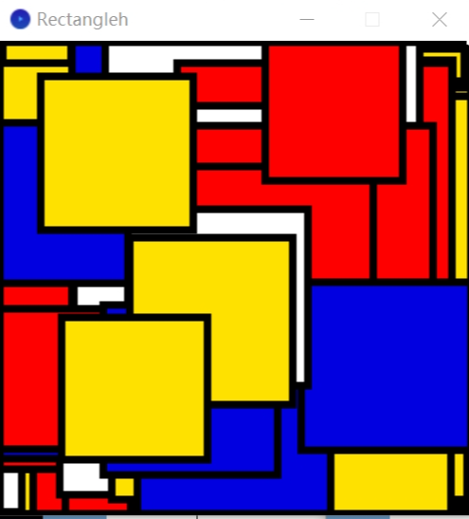
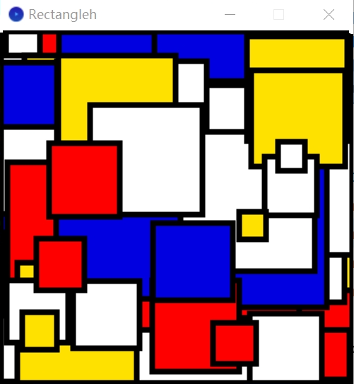
作业3
视频及代码地址：https://github.com/Redicest/Homework.git

